Slide 1

银行营销案例
项目介绍与数据观察

Slide 2
01
项目介绍

Slide 3
项目介绍
01
1、项目背景介绍：
为了吸纳更多的存款，葡萄牙银行采用了电话营销的方式。通过电话一次或者多次联系客户，推销银行的储蓄产品。这种营销方式的成本很高，支出巨大，需要大量的人工费用。
2、主要目标: 提高银行电话营销活动的有效性
该项目将使银行更加细致地了解客户群体，预测哪些客户可能订购该银行提供的定期存款产品，并为未来的营销计划建立目标客户档案。银行可以将其营销工作重点放在这些客户身上。这不仅可以使银行更有效地获得存款，还可以通过减少某些客户的不良广告来提高客户满意度。

Slide 4
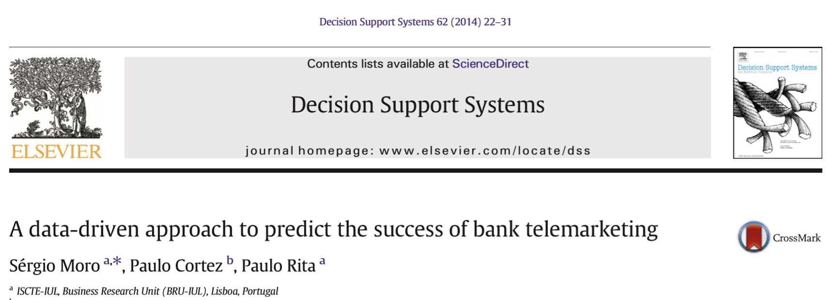
项目介绍
01
背景介绍：数据的获取和特征筛选
这份论文描述了数据的获取过程。初始数据范围是2008~2013年（注：08年发生了金融危机）。初始数据采样了银行客户相关的150个特征，涉及产品、社会和经济方面。这些特征经过了一系列半自动的筛选之后，保留了22个特征（论文建模选用）。相关数据集经过脱敏后，放在UCI网站上（https://archive.ics.uci.edu/ml/datasets/Bank+Marketing）
UCI上的数据集有两个：bank-full.csv和bank-additional-full.csv

Slide 5
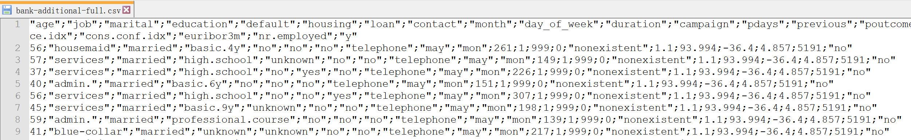
项目介绍
01
背景介绍：数据的获取和特征筛选
UCI上的数据集有两个：bank-full.csv和bank-additional-full.csv
bank-full.csv 含有17个变量，主要包含用户的个人行为和个人信息，是旧版本数据集
bank-additional-full.csv：含有20个变量，在旧版本基础上新增了同期该国的经济运行指数。（本次项目使用的数据集）

Slide 6
项目介绍
01
2、数据描述与解析：
葡萄牙银行电话营销的脱敏数据集（ bank-additional-full.csv ），记录了从2008年5月到2010年11月期间，超过4万个电话营销记录（按时间顺序排列）。
输入变量20个，分为4类：客户个人信息、联络情况、营销相关数据、营销活动当时的社会经济状况
输出变量1个，营销结果：成功与否

Slide 7
02
数据分析过程

Slide 8
数据分析过程
02
数据描述与解析：
数据探索与分析
数据预处理
机器学习模型选择
模型部署与应用
调参与优化
模型评估
模型优化
特征观察
特征关联性
可视化分析
数据清洗
缺失值处理
特征选择
逻辑回归
决策树
Gradient Boosting
朴素贝叶斯
...
模型部署与应用
数据源
机器模型参数调试
（K折交叉验证）

Slide 9
03
实验预备知识

Slide 10
实验预备知识
03
1、预处理介绍：
对于数据挖掘和分析人员来说，数据探索和预处理常常占据了70%左右的工作量。在本次实训中，我们将通过几个连续实验来完成本案例中的数据探索和预处理过程。
结构化数据
数据预处理
数据探索和分析
数据理解、可视化、
分析报告
裸数据

Slide 11

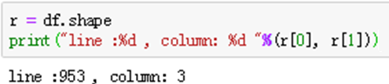
实验预备知识
03
2、pandas相关操作：
从文件中读取数据到dataframe，同时观察文件的行列数量
提取行和列的值
Notes:
预备知识中的代码和数据，参考RefCode目录下的文件

Slide 12
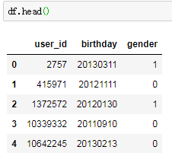
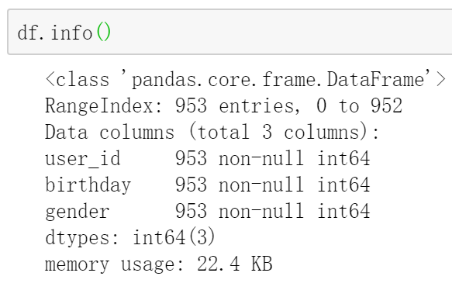
实验预备知识
03
2、 pandas相关操作：
观察文件的基本内容
查看Dataframe的所有属性

Slide 13
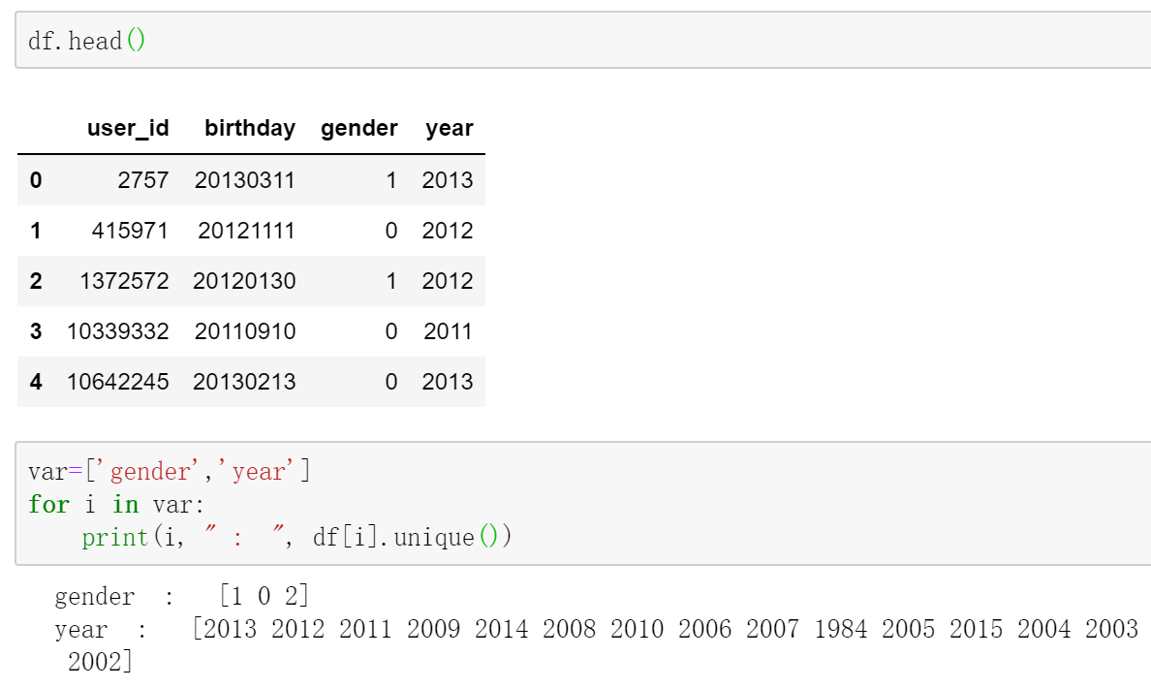
实验预备知识
03
2、 pandas相关操作：
e) 查看分类变量的取值情况
将分类变量名称放入列表中
使用循环语句，显示每个分类变量的取值（使用unique方法）

Slide 14
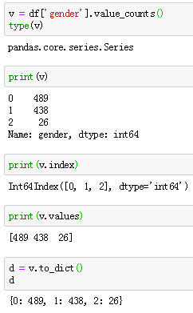
实验预备知识
03
2、 pandas相关操作：
f) 查看特定分类变量的取值计数情况
计算‘gender'列中每个值的数量，返回Series
取值为0,1,2三种，每一种的数量分别为489、438和26
不重复的值作为Series的索引
每个值的数量作为Series的值
可以将Series通过to_dict方法转为字典

Slide 15
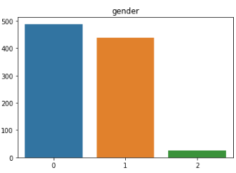
实验预备知识
03
2、 pandas相关操作：
g) 用条形图表示值分布情况
plt.figure(figsize=(6,4)) # 图形尺寸
sns.barplot(v.index, v.values) #v：前文v = df['gender'].value_counts()
plt.title('gender')
取值（横坐标）
计数（纵坐标）

Slide 16
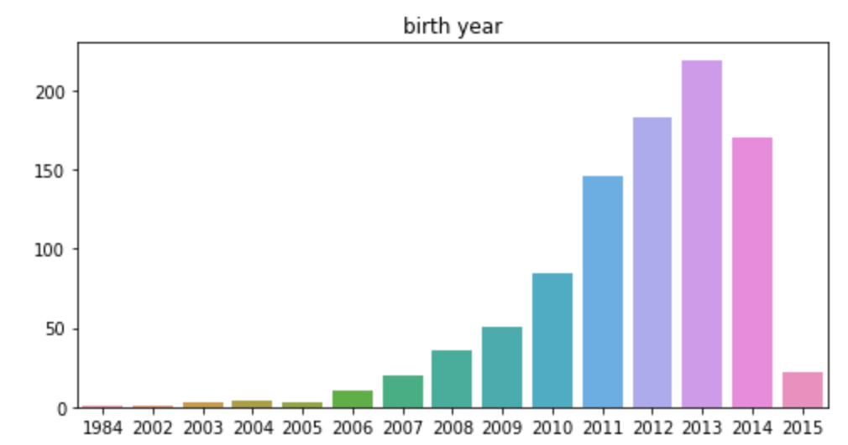
实验预备知识
03
2、 pandas相关操作：
j) 用条形图表示值分布情况
横坐标为出生年份
plt.figure(figsize=(8,4))
sns.barplot( df['year'].value_counts().index, df['year'].value_counts().values)
plt.title('gender')
纵坐标为该年份出生人数

Slide 17
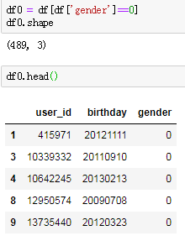
实验预备知识
03
2、 pandas相关操作：
h) DataFrame行过滤
将‘gender'取值为0的行抽取出来返回到新的DataFrame中

Slide 18
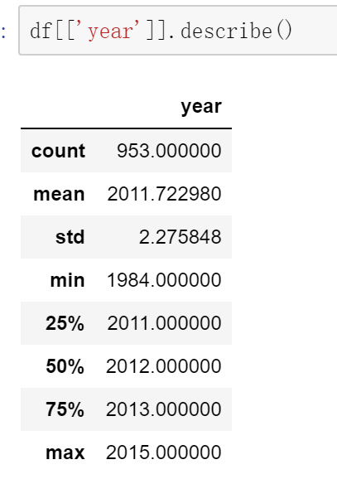
实验预备知识
03
2、 pandas相关操作：
i) 查看Dataframe某些列的数值分布状况
Count: 记录总数为953
均值为：2011左右
标准差为：2.27
最小值为：1984
（从小到大排序）25%位置上的记录为2011
（从小到大排序）50%位置上的记录为2012
（从小到大排序）75%位置上的记录为2012
最大值为：2015

Slide 19
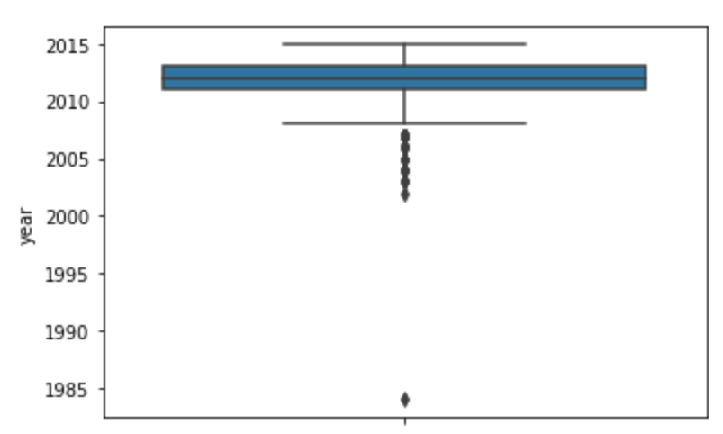
实验预备知识
03
2、 pandas相关操作：
j) 查看Dataframe某些列的数值分布状况(箱形图)
sns.boxplot(x = 'year', data = df, orient = 'v')
需要分析的列名称
包含数据的Dataframe
纵向排列
矩形盒子中间这条线是中位线。结合图形和上文分析可知，平均出生年份为2011年
第一四分位数（25%）和第三四分位数（75%）分别对应着箱子的顶部和底部，结合上文可知其分别是2011和2013。这是大部分群体的出生范围。可以看出从上下四分位数差距不大，年龄分布基本比较集中
在下边缘之外存在一些离群点（出生年份较早）

Slide 20
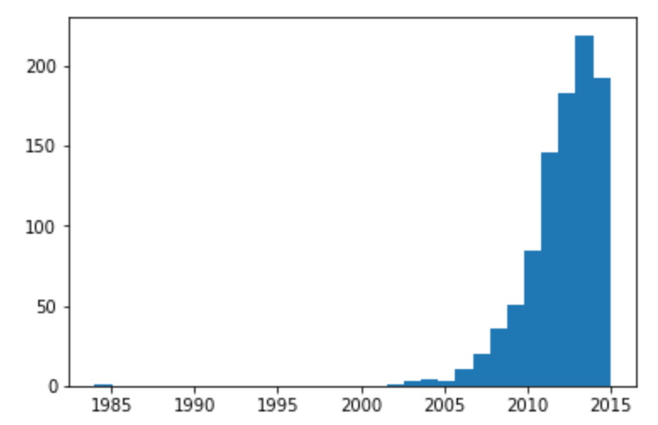
实验预备知识
03
2、 pandas相关操作：
j) 查看Dataframe某些列的数值分布状况(直方图)
plt.hist(df['year'],30)
plt.show()
bin(箱子)的个数，即每张图柱子的个数
与条形图不同的是，直方图主要用于数值变量的分布呈现

Slide 21
实验预备知识
03
3、样本不平衡问题：
样本不平衡问题指的是数据集中各个类别的样本数量极不均衡。以二分类问题为例，假设正类的样本数量远大于负类的样本数量，通常情况下把样本类别比例超过4:1的数据就可以称为不平衡数据。
样本不平衡实际是一种非常常见的现象。比如：在欺诈交易检测，欺诈交易的订单应该是占总交易数量极少部分
4、离群点：
在样本空间中，与其他样本点的一般行为或特征不一致的点，称为离群点
为什么会存在离群点呢？计算误差、操作错误、数据本身的弹性所致

Slide 22
实验预备知识
03
5、数据泄露问题（Data Leakage）：
数据泄漏是数据科学家需要理解的最重要问题之一。数据泄露就是使用了不应该出现在训练集内的特征进行了模型的创建。其后果是模型看起来准确，但是使用它做出决策，模型则变得非常不准确。当预测因素包含无法使用的数据时，就会发生这种情况。
例如在预测用户流失的案例中，使用了用户最近缴费记录。如果这个缴费记录是用户流失后才被登记到系统中的，对于流失客户来说，这个值一定是0。这就是典型的“事后诸葛亮”了。

Slide 23
实验预备知识
03
5、数据泄露问题（Data Leakage）：
在本案例中，duration（上一次联系的通话时长）：这个变量高度影响输出目标（例如，如果持续时间=0，则y=‘no’）。然而，在执行呼叫之前，持续时间还不知道，在通话结束后，营销结果显然是已知的。而本项目要解决的问题，就是在营销人员拨打电话前，就能通过模型对结果进行预测以便减少无谓的营销通话。Duration导致了数据泄露，不应该加入到机器学习模型的训练中。

Slide 24
04
实验内容

Slide 25
04
实验内容
实验目标：对葡萄牙银行数据集做简单的观察与探索
内容：
观察所有类别型变量的取值情况，并且进行数据可视化
观察所有数值变量的数值分布情况，并且进行数据可视化
观察连续-类别型变量的关系
观察变量的不同取值对目标的影响
观察连续变量之间的关系
实现热力图
输出：实验报告

Slide 26
04
实验内容
本次实验设计的知识点：
pandas的基本操作
可视化技术（条形图，箱形图）的使用
数据泄露（Data Leakage）问题
样本不平衡问题、离群点分析

Slide 27
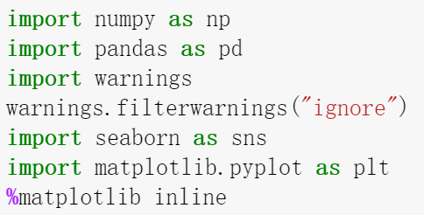
04
实验内容
1、导入相关库文件
numpy,pandas库对数据进行基本操作，将在后续的每一次实验中使用到。
屏蔽警告信息
导入可视化组件

Slide 28
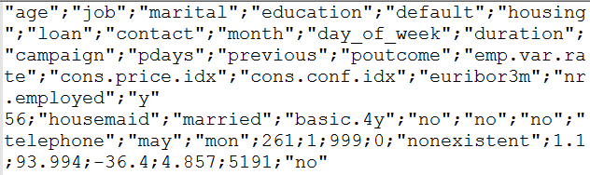
04
实验内容
2、数据整体状态观察
数据装载
将数据集（bank-additional-full.csv）读入到DataFrame变量中
注意：数据集虽然是以.csv形式存储的，但是字段之间是以分号分隔。因此读入时需要指定字段之间的分隔符号为“;”
使用方法：df=pd.read_csv(文件名,sep=';')

Slide 29
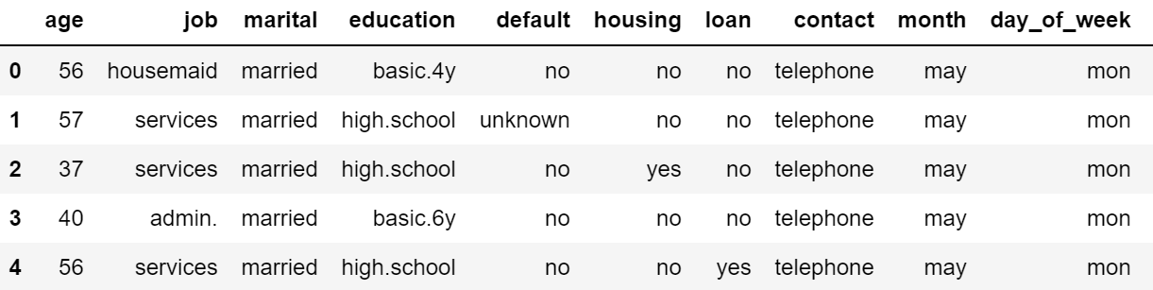
04
实验内容
查看数据基本情况
装载数据后，首先需要对数据进行一个基本观察，例如样本的数量（行数），变量的数量(列数），哪些变量是数值变量，哪些是类别变量（通常表现为char类型）
使用shape()方法，观察数据的行列数量。观察数据是否与前文介绍的样本量、变量数相符。
使用info()方法观察所有的变量名称、变量的类型，找出哪些属于数值类型。
使用head()方法查看数据的大体情况
部分输出如下：

Slide 30
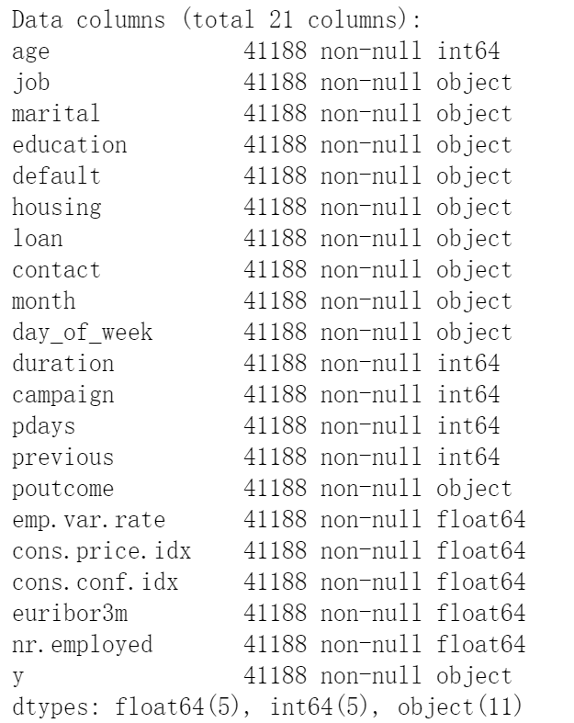
04
实验内容
查看数据基本情况
数值变量
分类变量

Slide 31
04
实验内容
b) 区分并且记录下分类和数值变量
到此为止，需要分出哪些属于数值类型变量，哪些属于类别变量，请将这些变量分别记录到两个列表中，作为后续实验的基础。结合上述信息，我们可以了解到,数值变量10个,分类变量11个
由于数据集特征较多，分类变量和数值在处理上具有相似性，因此将不同的变量放入不同的list中，便于后续对于同类变量采用循环的方式统一处理。
10个数值变量列表
numberVar=['age', . . . .]
categoryVar =______________________________
11个分类变量列表

Slide 32
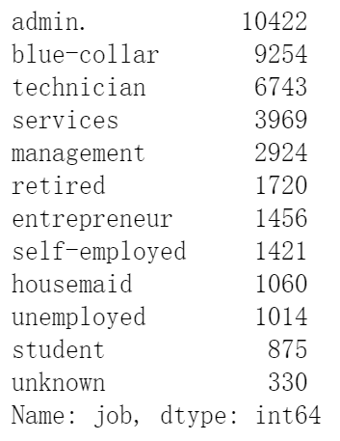
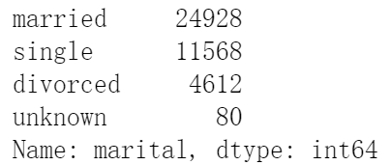
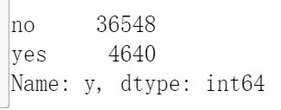
04
实验内容
2、观察分类变量的取值情况
查看分类变量的取值情况
使用value_counts()方法，查看分类变量的取值和数量。观察这些取值与前面的数据介绍是否一致.
输出如下：

Slide 33
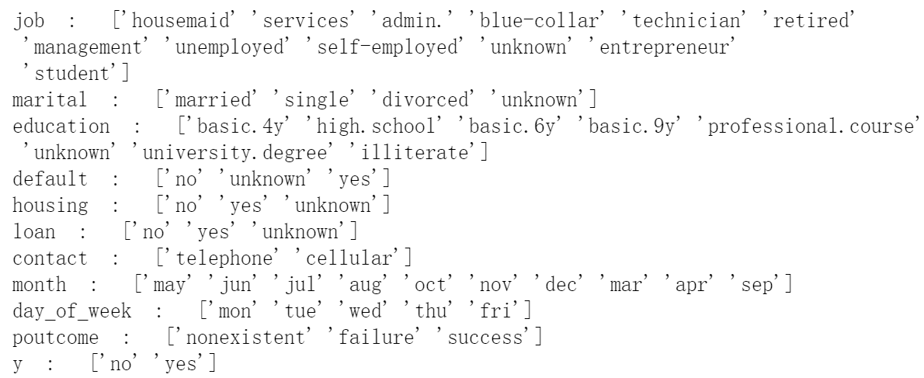
04
实验内容
2、观察分类变量的取值情况
查看分类变量的取值情况
使用unique()方法，使用循环，将dataframe中所有分类变量的取值情况打印出来。

Slide 34
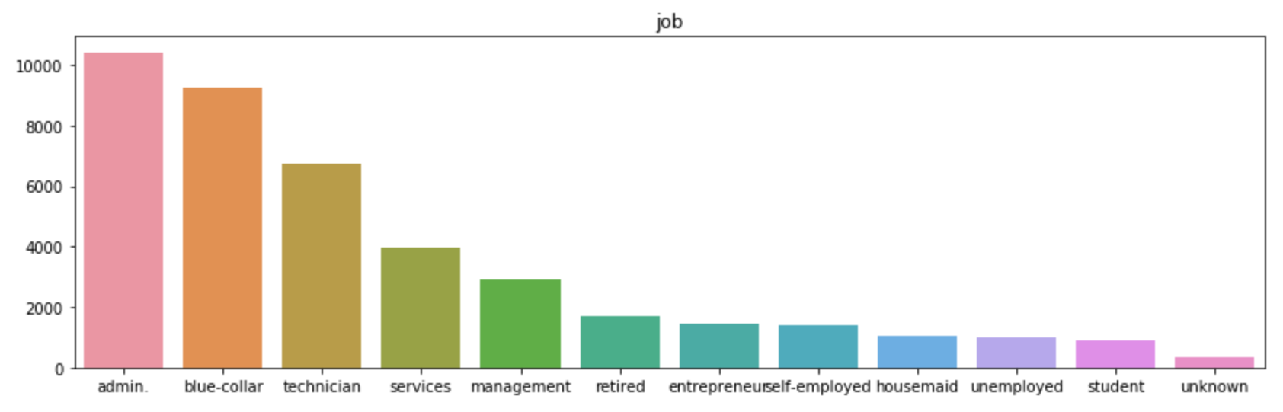
04
实验内容
2、观察分类变量的取值情况
b) 使用条形图查看分类变量取值分布情况
使用sns.barplot方法显示所有变量的分布情况
使用for循环，遍历categoryVar中的每一列，逐一绘制对应的条形图。
输出举例：

Slide 35
04
实验内容
2、观察分类变量的取值情况
c) 分类数据观察与分析
针对前面步骤中的数据呈现结果，尝试回答如下几个问题（写入实验报告）：
是否存在样本不平衡问题？
哪些变量存在缺失值？哪些变量的缺失值情况比较严重？
哪些月份营销活动比较活跃？
客户群体的基本受教育情况如何？
与客户联系的主要方式是什么？
客户群体的婚姻状况分布情况如何？
Notes:
这里的缺失值参考前文变量说明

Slide 36
04
实验内容
2、观察分类变量的取值情况
c) 分类数据观察与分析
以下以job变量的分析为例：从数据上看，管理员、蓝领和技术工人是数量最大的客户群体，最少的是学生群体，该特征存在330条缺失值。
Notes:
这里的缺失值参考前文变量说明

Slide 37
04
实验内容
3、观察数值型变量的取值情况
对于数值型变量需要侧重如下几点：
数字取值的分布情况
是否存在离群点
是否存在缺失值

Slide 38
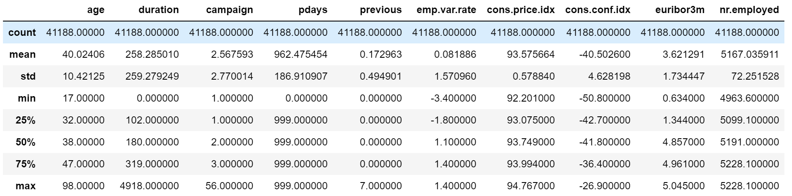
04
实验内容
3、观察数值型变量的取值情况
a) 快速浏览数值型变量分布情况
通过describe()方法快速浏览数据集中指定数值变量（列表numberVar）的分布情况。

Slide 39
04
实验内容
3、观察数值型变量的取值情况
b) 数值型变量分布可视化
在这里，要求使用两种工具箱形图以及直方图同时展示所有数值变量的数据分布情况
以age变量为例，说明如何同时呈现这两种图形
fig, (ax1, ax2) = plt.subplots(nrows = 1, ncols = 2, figsize = (13, 4))
sns.boxplot(x = 'age', data = df, orient = 'v', ax = ax1)
ax1.set_ylabel('Age', fontsize=15)
ax1.set_title('Age Distribution', fontsize=15)
ax1.tick_params(labelsize=15)
ax2.hist(df['age'],30)
ax2.set_title(' Age Distribution ')
plt.tight_layout()
plt.show()

Slide 40
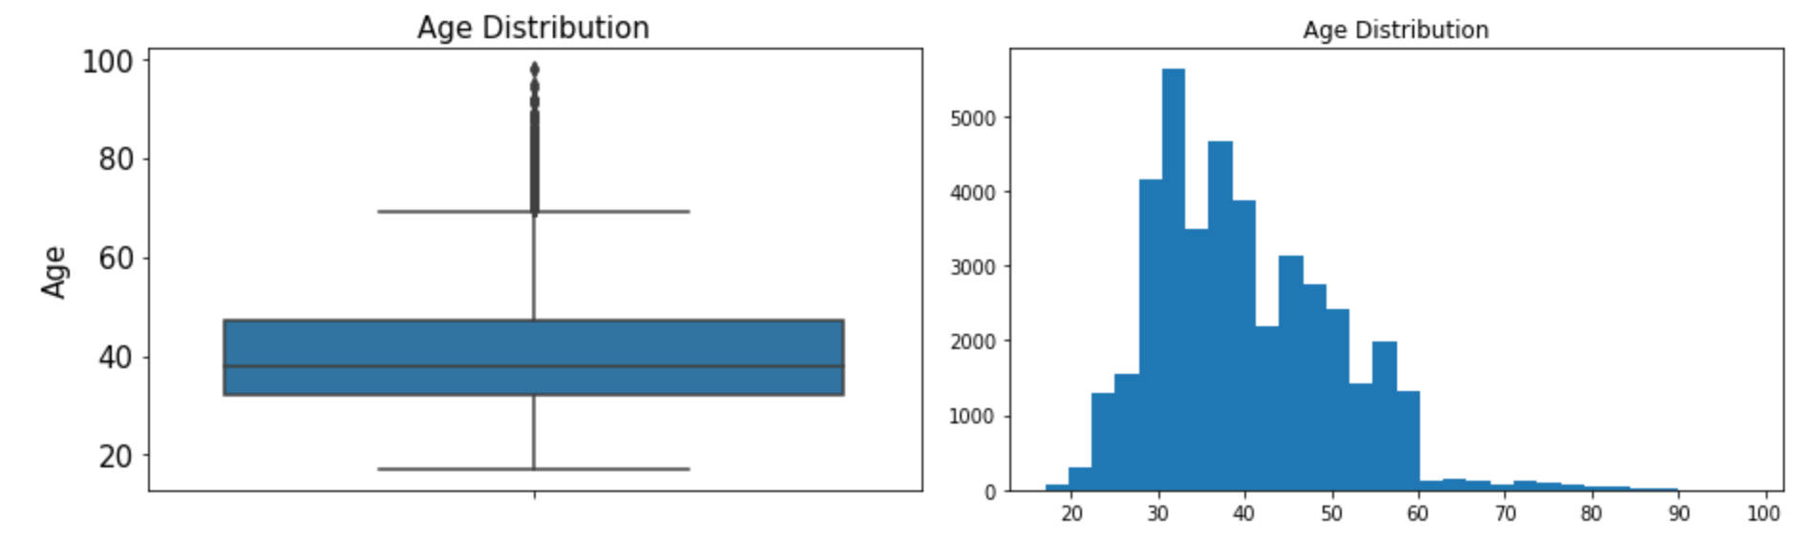
04
实验内容
3、观察数值型变量的取值情况
b) 数值型变量分布可视化
矩形盒子中间这条线是中位线，结合图形和上文分析可知，平均年龄为40岁
第一四分位数（下四分位数）和第三四分位数（上四分位数）分别对应着箱子的顶部和底部，结合上文可知其分别是32和47。这是大部分群体的年龄范围。可以看出从上下四分位数差距不大，年龄分布基本比较集中。
左图在上边缘之外存在较多离群点（年龄偏大的顾客）
右图上看，客户的分布从60岁以后出现一个大幅度下滑，说明针对退休顾客的营销数量明显下滑。
客户大幅度集中在30~40这个年龄段

Slide 41
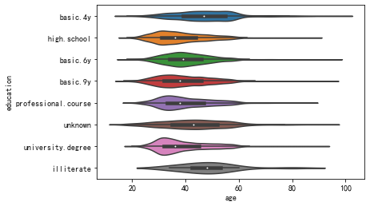
03
实验内容
2、连续变量与分类变量之间的关系
通过分析变量和变量之间的关系，可以发现各种新的信息。小提琴图可以帮助我们了解一个连续变量和分类变量之间的关系：
分类变量
sns.violinplot(x="age", y="education",split=True, data=df)
plt.show()
从图中可以看出，不同学历的年龄分布情况
连续变量

Slide 42
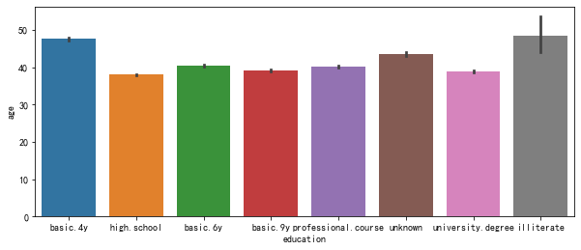
03
实验内容
2、连续变量与分类变量之间的关系
直方图也可以表达类似关系：
plt.figure(figsize=(10,4))
sns.barplot(x='education',y='age',data=df,dodge=False)
plt.show()
连续变量
分类变量

Slide 43
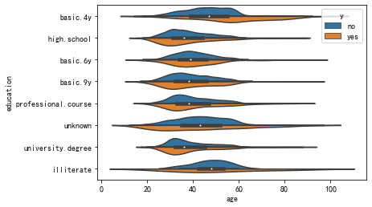
03
实验内容
2、连续变量与分类变量之间的关系
在双变量关系基础上，引入第三个分类变量（通常是目标）
sns.violinplot(x="age", y="education",split=True, data=df,hue='y')
plt.show()

Slide 44
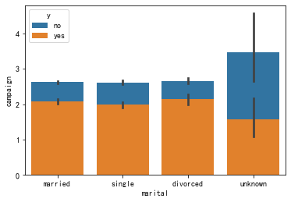
03
实验内容
2、连续变量与分类变量之间的关系
在双变量关系基础上，引入第三个分类变量（通常是目标）
sns.barplot(x='marital',y='campaign',data=df,hue='y',dodge=False)
连续变量
分类变量

Slide 45
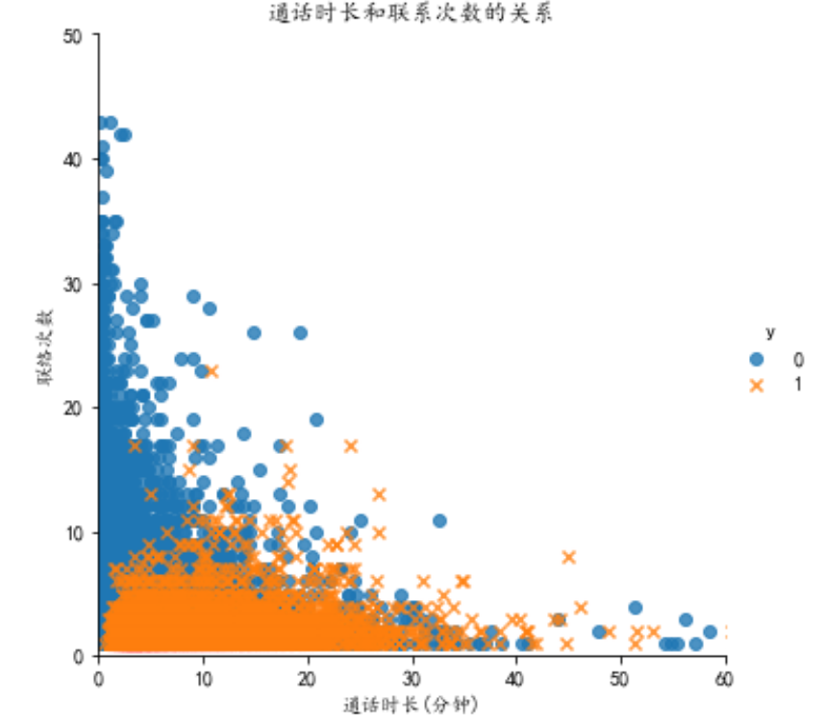
03
实验内容
3、结合目标观察变量间的关系
上次通话时长、联络次数和营销结果的关系
联系次数会增加营销的成功率吗？绝大部分成功的营销，联系次数大约在一个什么样的范围内？
#结合目标观察通话时长和联络次数的关联情况
dur_cam = sns.lmplot(x='duration', y='campaign',data = df, hue = 'y',fit_reg = False,markers=["o", "x"])
#plt.axis([0,60,0,50])
plt.ylabel('联络次数')
plt.xlabel('通话时长(分钟)')
plt.title('通话时长和联系次数的关系')
plt.show()
x轴变量
y轴变量
数据集
依据y变量的值对点进行不同着色

Slide 46
03
实验内容
4、观察两两变量之间的相关度
1) 观察数值变量相关性
由于相关度矩阵的计算要求变量必须为数字，因此先对数值变量之间的相关度进行可视化。这里，我们希望了解各个数值变量与目标（变量y）的相关度，因此需要先将y转为数值类型（即，将’yes’映射成1，‘no’映射为0）

Slide 47
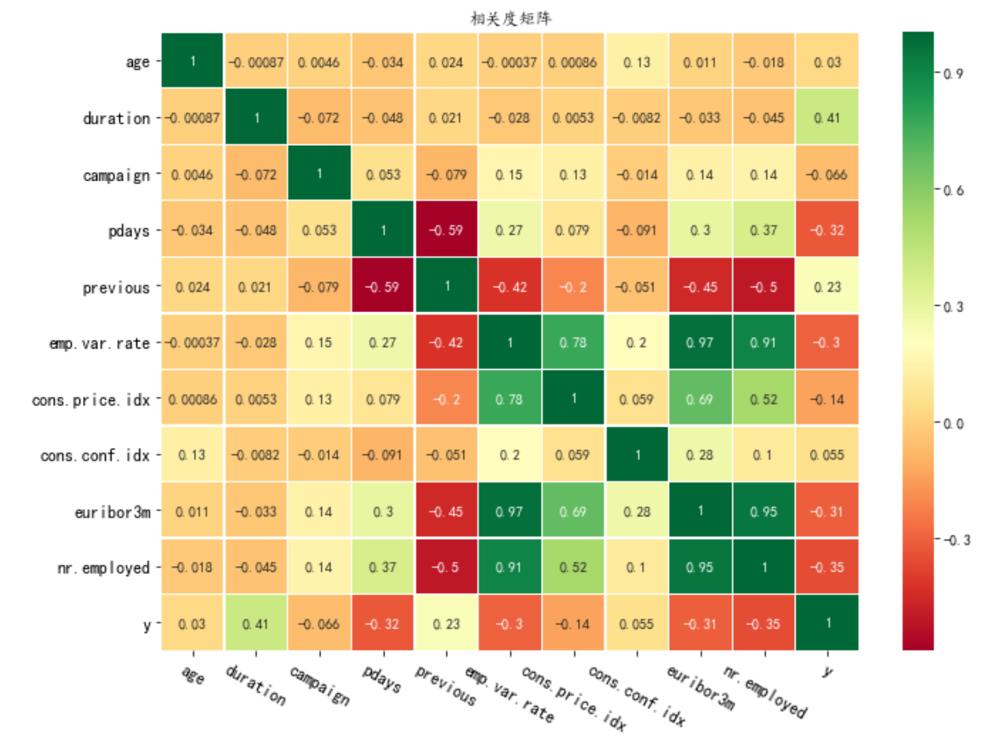
03
实验内容
4、观察两两变量之间的相关度
1) 观察数值变量相关性
使用相关度矩阵和热力图，观察数值变量+目标（y）的相关度。
注：注意需要将图形调整到合适大小。
例如： plt.figure(figsize=(11, 8))

Slide 48
03
实验内容
4、观察两两变量之间的相关度
2) 将分类变量转为数值变量
分类变量分为有序和无序两种。本例中一些分类变量并无顺序，这里先按照人为理解将其解释为有序变量。通过热力图大致了解其关联情况。请按照如下表格，对分类变量进行映射：
变量 | 原值 | 新值
default | yes | 0
 | unknown | 0
 | no | 1
loan | no | 0
 | unknown | 1
 | yes | 2
变量 | 原值 | 新值
marital | single | 0
 | married | 1
 | divorced | 2
 | unknown | 3

Slide 49
03
实验内容
4、观察两两变量之间的相关度
2) 将分类变量转为数值变量
变量 | 原值 | 新值
contact | telephone | 0
 | cellular | 1
housing | no | 0
 | unknown | 1
 | yes | 2
poutcome | nonexistent | 0
 | failure | -1
 | success | 1
变量 | 原值 | 新值
education | illiterate | 0
 | basic.4y | 1
 | basic.6y | 2
 | basic.9y | 3
 | high.school | 4
 | professional.course | 5
 | unknown | 6
 | university.degree | 7
将月份分别映射到数字1~12，星期分别映射到数字1~5

Slide 50
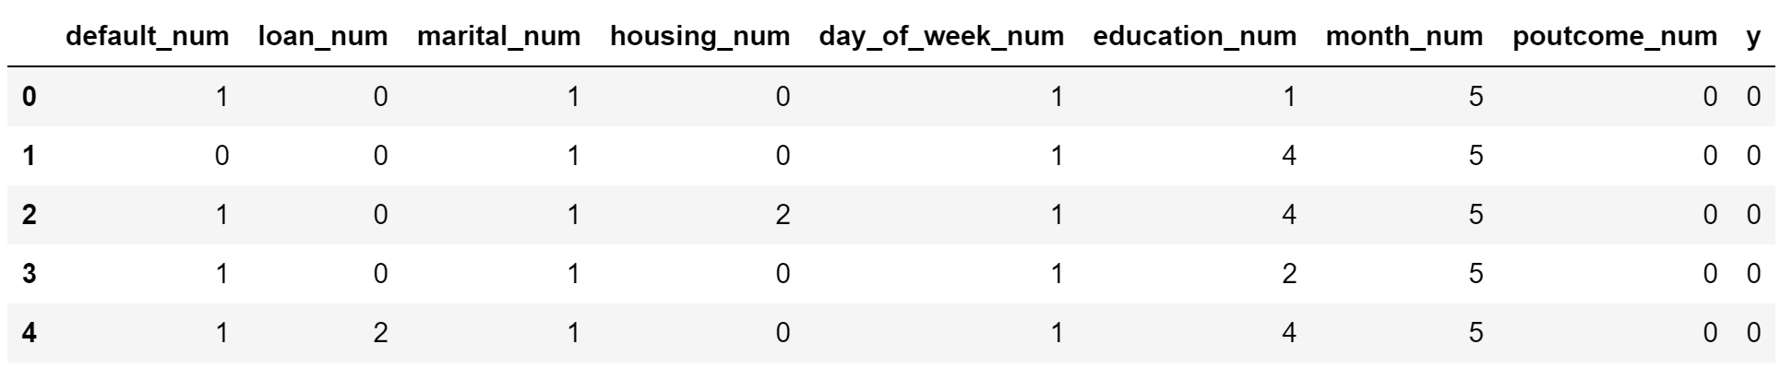
03
实验内容
4、观察两两变量之间的相关度
2) 将分类变量转为数值变量
在映射中，新增加一列_num结尾的变量，用于保存映射的结果，例如：
df['default_num'] = df['default'].map({'yes': 0,'unknown': 0,'no': 1})
...
catCols = ['default_num','loan_num','marital_num','housing_num','day_of_week_num','education_num','month_num','poutcome_num','y']
df[catCols].head()

Slide 51
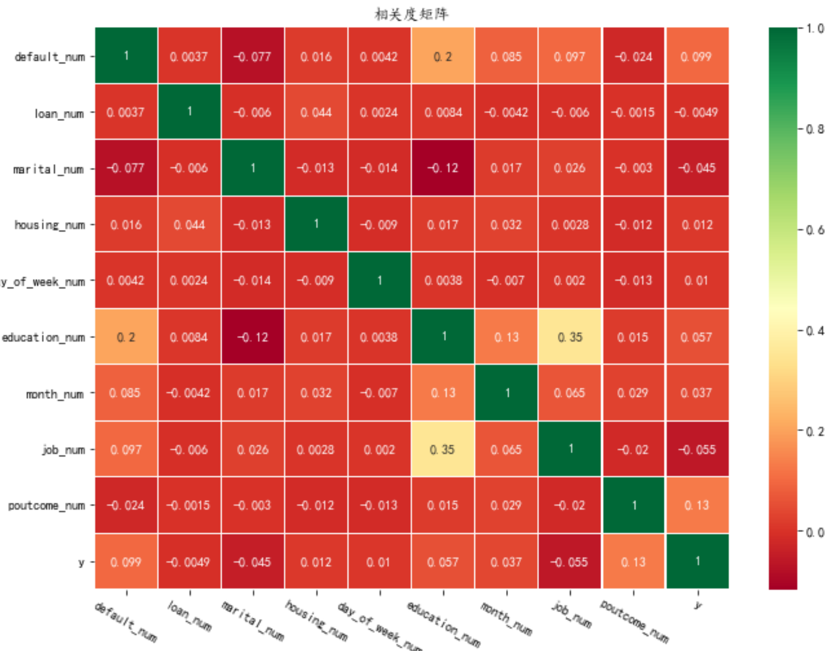
03
实验内容
4、观察两两变量之间的相关度
3) 观察分类变量间的相关度
使用相关度矩阵和热力图，观察变量（'default_num','loan_num','marital_num','housing_num','day_of_week_num','education_num','month_num','poutcome_num','y'）的相关度

Slide 52
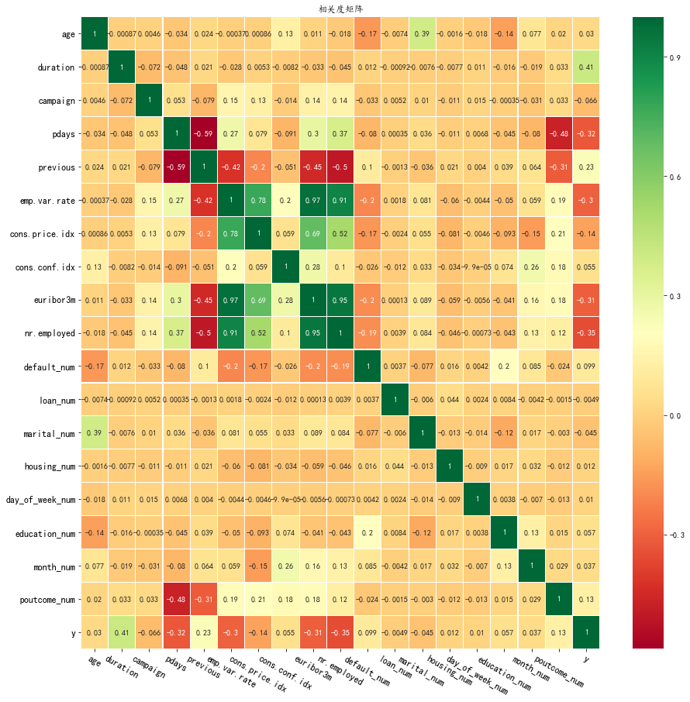
03
实验内容
4、观察两两变量之间的相关度
4) 展示所有变量之间的相关度
plt.figure(figsize=(15, 15)) #设置较大的图形尺寸
heatmap(df,numberVar+catCols) #将dataframe的所有数值变量列都加入显示

Slide 53
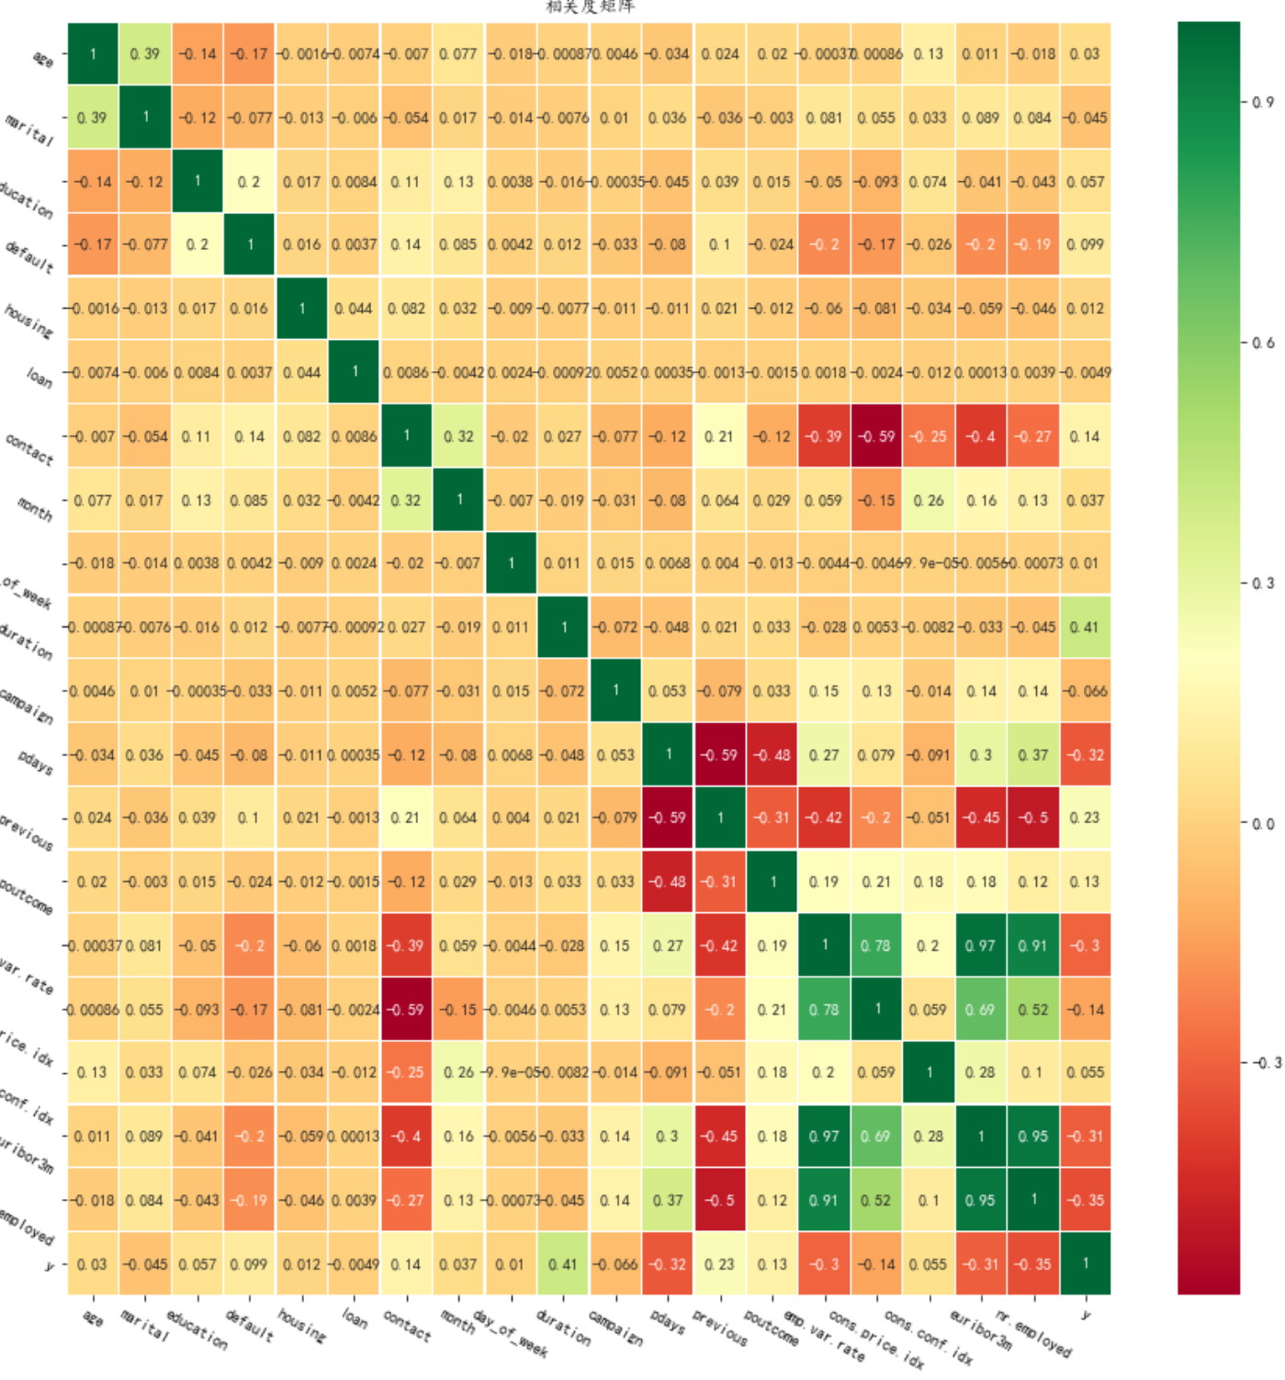
03
实验内容
4、观察两两变量之间的相关度
5) 分析变量之间的相关度
观察变量y与其他变量之间的相关度，找出与目标具有相对高相关度的变量。

Slide 54
03
实验内容
5、变量的不同取值对于目标的影响[扩展]
通过分析这个问题，我们希望知道哪一类人群更可能接受电话营销呢？我们可以将营销成功和失败分为两个集合，分别统计每个集合中每一类人群的数量。
下面就以婚姻状况这个变量来寻找该问题的答案。

Slide 55
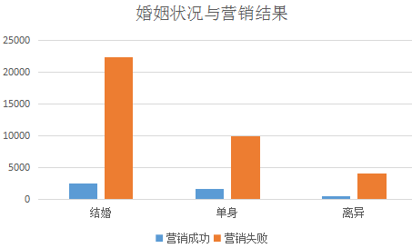
04
实验内容
3、分析变量的不同取值对于目标的影响
a) 观察不同婚姻状况对营销结果的影响
由于营销成功和失败之间的样本不平衡，直接使用绝对值进行比较是不容易发现有用的信息的。

Slide 56
04
实验内容
3、分析变量的不同取值对于目标的影响
a) 观察不同婚姻状况对营销结果的影响
由于营销成功和失败之间的样本不平衡，直接使用绝对值进行比较是不容易发现有用的信息的。

Slide 57
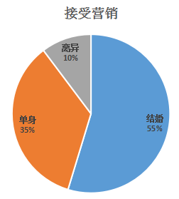
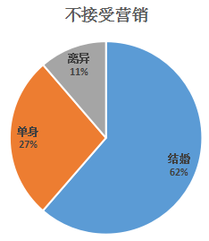
03
实验内容
3、分析变量的不同取值对于目标的影响
观察不同婚姻状况对营销结果的影响
将营销成功和失败两个集合分别求它们内部不同取值的占比，结果就相对明显了：

Slide 58
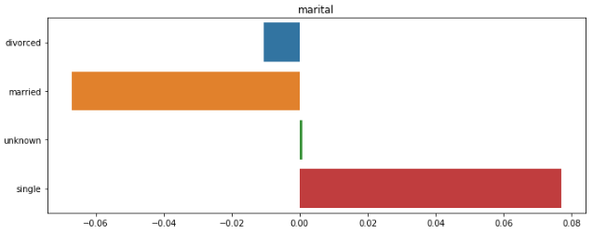
03
实验内容
3、分析变量的不同取值对于目标的影响
观察不同婚姻状况对营销结果的影响
更能清晰的表现结果的是将两个系列的百分比相减：
分析结论：
结婚的人群倾向于不接受营销
单身人群倾向于接受营销
离异人群差异不大

Slide 59
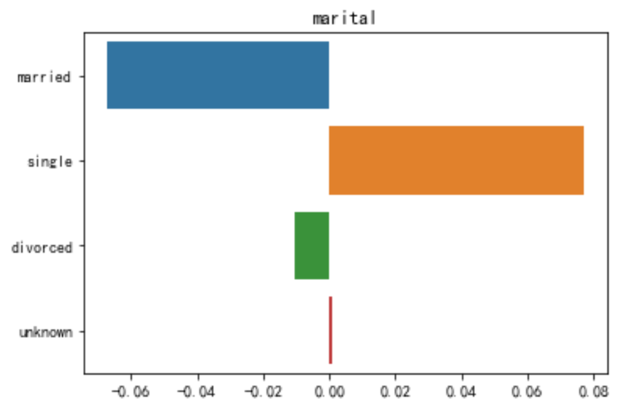
实验内容
03
数据集
y == 'yes'
y =='no'
正例数据集
负例数据集
dfy中marital变量这一列执行value_count()并转为字典类型
dfn中marital变量这一列执行value_count()并转为字典类型
{'married': 2532, 'single': 1620, 'divorced': 476, 'unknown': 12}
{'married': 22396, 'single': 9948, 'divorced': 4136, 'unknown': 68}
逐一计算百分比差值
['married', 'single', 'divorced', 'unknown’]
[-6.7%, 7.7%,-1.1% 0.07%]
sns.barplot( , )

Slide 60
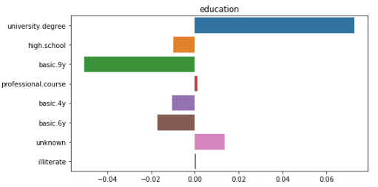
03
实验内容
3、变量的不同取值对于目标的影响
针对可视化结果，给出倾向于购买储蓄产品的人群特征
要求对每个分类变量的可视化结果逐一观察可能购买储蓄产品的人群特征。

Slide 61
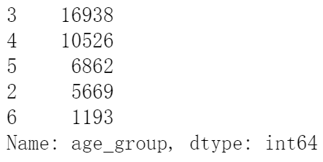
03
实验内容
3、结合目标观察变量间的关系
2) 可视化年龄、联系次数和营销成功率之间的关系
从前文可视化可以看出，不同年龄段的投入显然差异巨大（针对青壮年客户投入更多），但是营销的成功率显然并不成正比。因此下面考虑进一步的人群进行细分，看看不同年龄的人的营销情况。
下面先将年龄分组：
# 定义age转换函数，输入age（年龄），输出年龄段
def get_age_group(age):
___________
。。。
___________
df['age_group']=df['age'].apply(lambda x: get_age_group(x))
df.age_group.value_counts()

Slide 62
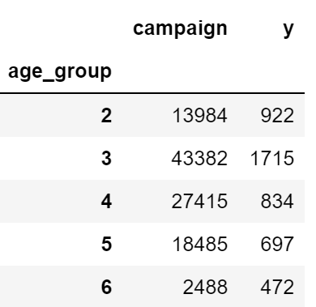
03
实验内容
3、结合目标观察变量间的关系
2)可视化年龄、联系次数和营销成功率之间的关系
计算每个年龄段的联络次数以及营销成功的案例数，这使用.groupby依据age_group对'campaign‘和'y'进行分组
ageGroupDF = df[['campaign','y']].groupby(df['age_group'])
age_camp = ageGroupDF.sum()
age_camp

Slide 63
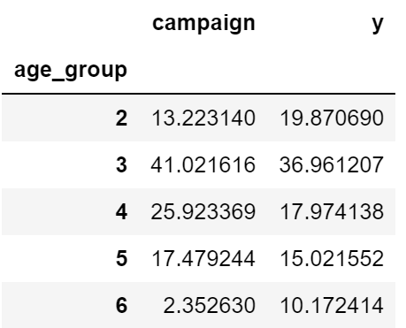
03
实验内容
3、结合目标观察变量间的关系
2)可视化年龄、联系次数和营销成功率之间的关系
为了更加方便进行比较，将每个年龄段的联系总次数，转为各个年龄段的联系百分比。对y的处理也是同样
age_camp_pct = age_camp.apply(lambda x: x/x.sum() * 100)
age_camp_pct

Slide 64
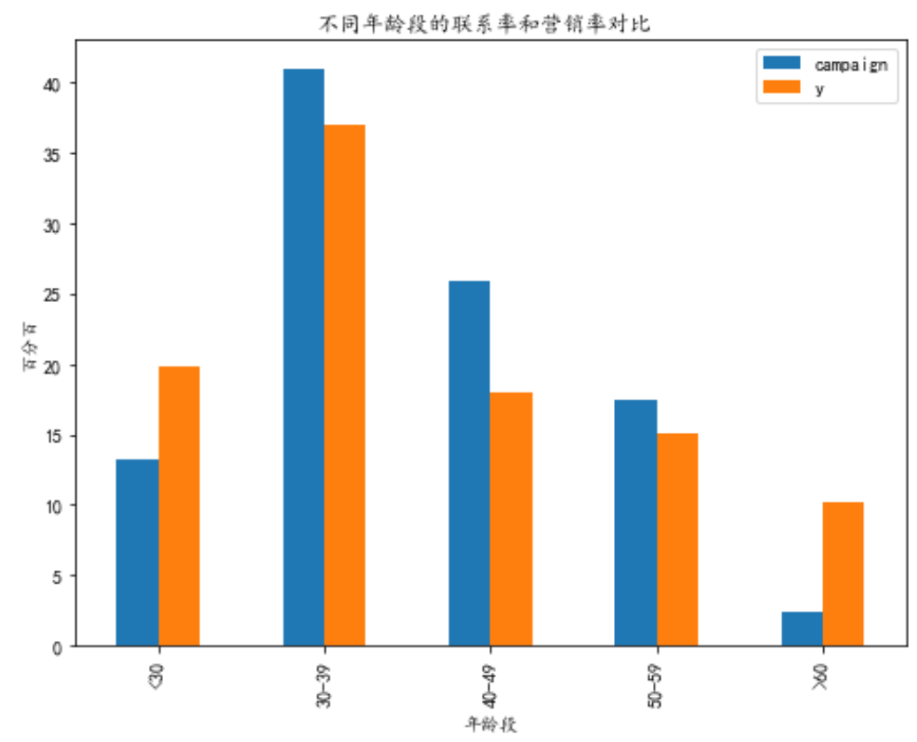
03
实验内容
3、结合目标观察变量间的关系
2)可视化年龄、联系次数和营销成功率之间的关系
将不同年龄段的联系率和营销率可视化，回答：针对不同的年龄段，现有的营销方式有何不合理之处？需要作出哪些调整的建议？
plot_age = age_camp_pct.plot(kind = 'bar',figsize=(8,6))
plt.xlabel('年龄段')
plt.ylabel('百分百')
plt.xticks(np.arange(5), ('<30', '30-39', '40-49', '50-59', ‘>60'))
plt.title(‘不同年龄段的联系率和营销率对比')
plt.show()
x轴刻度
x轴坐标文本

Slide 65
总结
通过对数据集的观察和探索，可以得到以下信息：
与目标相关度最大的四个特征是duration（上一次联系的通话时长）、nr.employed（员工数量）、euribor3m（欧元同业拆借利率3个月）、emp.var.rate（就业变动率）。后面三个特征都是经济运行指标，且互相之间的相关度很大，很有可能是冗余特征。
对客户的联系次数不要超过5次，通话次数的增加并不会对营销结果有什么帮助，更多的联络次数对应着更低的营销效果
需要适当改变目前的营销策略：将注意力更多地转移到年轻人和退休人员身上；增加对管理员、退休人员以及学生的资源投入；增加春秋季的营销投入

